Slide 1
MULTIVARIJANTNA I DUBINSKA ANALIZA PODATAKA
ZDRAVSTVENI POKAZATELJI
DIJABETESA
ZDRAVSTVENI POKAZATELJI
DIJABETESA
CDC Diabetes health indicators
Joshua Lee Fletcher, Noa Midžić
Mentorica: Prof. dr. sc. Jasminka Dobša
Fakultet organizacije i informatike
Informacijsko i programsko inženjerstvo 1.4

Slide 2





SADRŽAJ
Opis skupa podataka
Popis i opis varijabli (vrijednosti i klasifikacija)
Popis obrada koji će se napraviti
Rezultati obrada
Zaključak

Slide 3
PODACI O DATASETU
PODACI O DATASETU
Varijable koje ćemo analizirati
Prikupljeni podaci za različite rizične i druge faktore za dijabetes – kolesterol, fizičko i mentalno zdravlje, pokriće zdravstvenim osiguranjem, ekonomski i socijalni status…
Behavioral risk factor surveillance system (BRFSS) – godišnja anketa CDC-a preko telefona
70,692 pojedinaca odgovorilo (opservacija)
21 varijabli (podaci su odgovori ili izračunati s obzirom na odgovore)
50% nema dijabetes
Diabetes_binary
0 – nema dijabetes, 1 – ima preddijabetes ili dijabetes
Varijabla | Značenje | Vrsta varijable | Vrijednosti koje poprima
HighChol | Razina kolesterola | Kvalitativna, nominalna | 0 (nizak), 1 (visok)
CholCheck | Pregledan kolesterol u zadnjih 5 godina? | Kvalitativna, nominalna | 0 (jest), 1 (nije)
BMI | Indeks tjelesne mase | Numerička, diskretna | 12-98
HvyAlcoholConsump | Žene >= 7 pića tjedno Muškarci >= 14 pića tjedno | Kvalitativna, nominalna | 0 (ne), 1 (da)
AnyHealthcare | Ima li zdravstveno osiguranje? | Kvalitativna, nominalna | 0 (ne), 1 (da)
NoDocbcCost | U zadnjih godinu dana, nemogućnost odlaska doktoru zbog cijene? | Kvalitativna, nominalna | 0 (ne), 1 (da)
Sex | Spol | Kvalitativna, nominalna | 0 (žena), 1 (muškarac)
Tablica 1. Varijable koje ćemo analizirati

Slide 4
Varijable koje ćemo analizirati
Varijabla | Značenje | Vrsta varijable | Vrijednosti koje poprima
HighChol | Razina kolesterola | Kvalitativna, nominalna | 0 (nizak), 1 (visok)
CholCheck | Pregledan kolesterol u zadnjih 5 godina? | Kvalitativna, nominalna | 0 (jest), 1 (nije)
BMI | Indeks tjelesne mase | Numerička, diskretna | 12-98
HvyAlcoholConsump | Žene >= 7 pića tjedno Muškarci >= 14 pića tjedno | Kvalitativna, nominalna | 0 (ne), 1 (da)
AnyHealthcare | Ima li zdravstveno osiguranje? | Kvalitativna, nominalna | 0 (ne), 1 (da)
NoDocbcCost | U zadnjih godinu dana, nemogućnost odlaska doktoru zbog cijene? | Kvalitativna, nominalna | 0 (ne), 1 (da)
Sex | Spol | Kvalitativna, nominalna | 0 (žena), 1 (muškarac)
Tablica 1. Varijable koje ćemo analizirati

Slide 5
Varijable koje ćemo analizirati
Varijabla | Značenje | Vrsta varijable | Vrijednosti koje poprima
Age_Group | AGE5GYR skala dobi: 1 = 18-24, 2 = 25-29, 3 = 30-34, 4 = 35-39, 5 = 40-44, 6 = 45-49, 7 = 50-54, 8 = 55-59, 9 = 60-64, 10 = 65-69, 11 = 70-74, 12 = 75-79, 13 = 80+ godina | Kvalitativna, redoslijedna | 1-13
Education_Group | EDUCA skala obrazovanja: 1 = samo vrtić, 2 = osnovna, 3 = nešto srednje škole, 4 = srednja škola, 5 = fakultet 1-3 godine, 6 = fakultet 4 godine ili više | Kvalitativna, redoslijedna | 1-6
Income | INCOME2 skala zarade: 1 = manje od 10.000 dolara, 2 = 10.000-15.000 dolara, 3 = 15.000-20.000 dolara, 4 = 20.000-25.000, 5 = 25.000-35.000, 6 = 35.000-50.000, 7 = 50.000-75.000, 8 = 75.000 ili više dolara | Kvalitativna, redoslijedna | 1-8
Tablica 1. Varijable koje ćemo analizirati

Slide 6
Varijable koje ćemo analizirati
Varijabla | Značenje | Vrsta varijable | Vrijednosti koje poprima
HighBP | Ima li povišen tlak krvi? | Kvalitativna, nominalna | 0 (ne), 1 (da)
GenHlth | Osobna procjena općenitog zdravtsvenog stanja na skali 1-5: 1 = odlično, 2 = vrlo dobro, 3 = dobro, 4 = u redu, 5 = loše | Kvalitativna, redoslijedna | 1-5
Tablica 1. Varijable koje ćemo analizirati

Slide 7
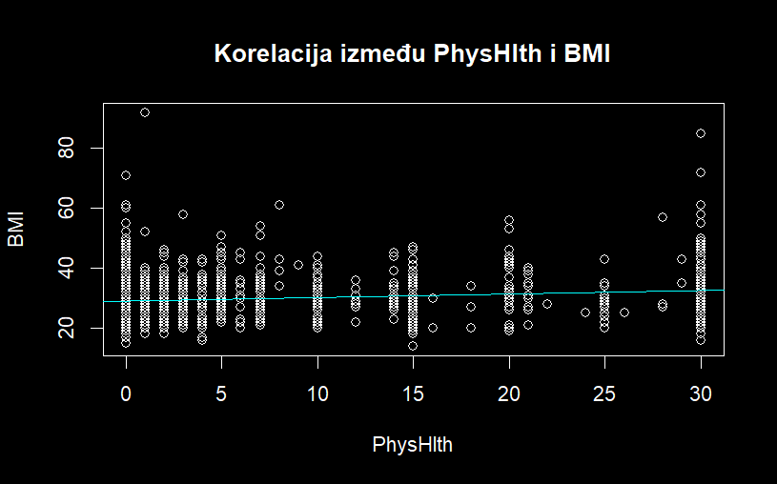
DESKRIPTIVNA
STATISTIKA
DESKRIPTIVNA
STATISTIKA
> # Deskriptivna statistika - numericka varijabla (BMI)
> median_bmi <- median(data$BMI)
> print(median_bmi)
[1] 29
> mean_bmi <- mean(data$BMI)
> print(mean_bmi)
[1] 29.77
> standard_deviation <- sd(data$BMI)
> print(standard_deviation)
[1] 6.806707
> variance <- var(data$BMI)
> print(variance)
[1] 46.33127
> quantiles <- quantile(data$BMI, probs = c(0.25, 0.5, 0.75))
> print(quantiles)
25% 50% 75%
25 29 33
> correlation <- cor(data$PhysHlth, data$BMI)
> print(correlation)
[1] 0.1499764
Slika 1. Korelacija PhysHlth i BMI

Slide 8
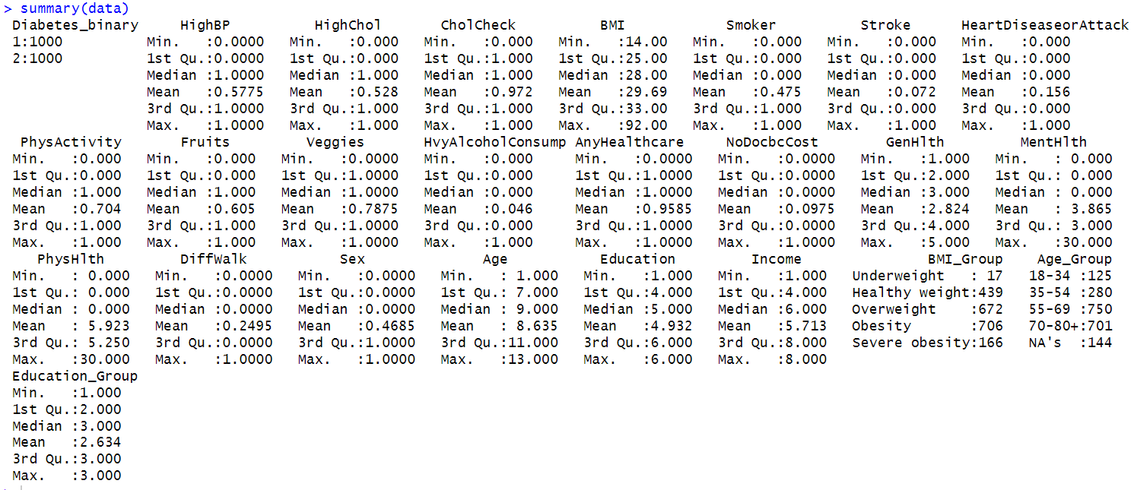
summary(data) # za sve varijable
> # Deskriptivna statistika - numericka varijabla (BMI)
> median_bmi <- median(data$BMI)
> print(median_bmi)
[1] 29
> mean_bmi <- mean(data$BMI)
> print(mean_bmi)
[1] 29.77
> standard_deviation <- sd(data$BMI)
> print(standard_deviation)
[1] 6.806707
> variance <- var(data$BMI)
> print(variance)
[1] 46.33127
> quantiles <- quantile(data$BMI, probs = c(0.25, 0.5, 0.75))
> print(quantiles)
25% 50% 75%
25 29 33
> correlation <- cor(data$PhysHlth, data$BMI)
> print(correlation)
[1] 0.1499764

Slide 9
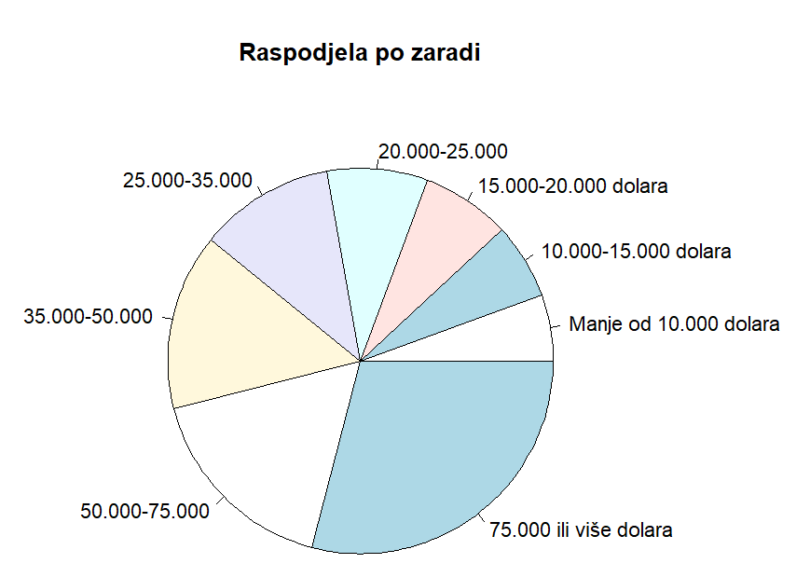
summary(data) # za sve varijable
DESKRIPTIVNA
STATISTIKA
DESKRIPTIVNA
STATISTIKA
# Deskriptivna statistika - kvalitativne varijable
promatranja <- table(data$Diabetes_binary)
pie(promatranja, labels = c("Nema dijabetes", "Ima dijabetes"), main = "Raspodjela po dijabetesu")
promatranja <- table(data$Sex)
pie(promatranja, labels = c("Žene", "Muškarci"), main = "Raspodjela spola")
promatranja <- table(data$HighChol)
pie(promatranja, labels = c("Visok kolesterol", "Nizak kolesterol"),
main = "Raspodjela po kolesterolu")
promatranja <- table(data$Age)
pie(promatranja, labels = c("18-24", "25-29", "30-34", "35-39", "40-44",
"45-49", "50-54", "55-59", "60-64", "65-69",
"70-74", "75-79", "80+ godina"),
main = "Raspodjela po dobi")
promatranja <- table(data$Education)
pie(promatranja, labels = c("Samo vrtić", "Osnovna", "Nešto srednje škole",
"Srednja škola", "Fakultet 1-3 godine",
"Fakultet 4 godine ili više"),
main = "Raspodjela po edukaciji")
promatranja <- table(data$Income)
pie(promatranja, labels = c("Manje od 10.000 dolara", "10.000-15.000 dolara",
"15.000-20.000 dolara", "20.000-25.000",
"25.000-35.000", "35.000-50.000", "50.000-75.000",
"75.000 ili više dolara"),
main = "Raspodjela po zaradi")
Slika 2. Raspodjela kvalitativnih varijabli

Slide 10
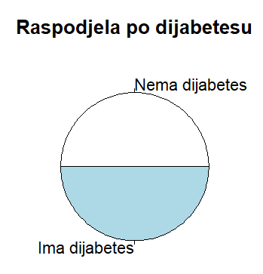
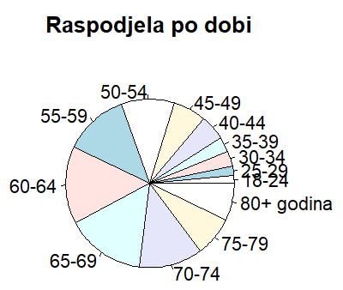
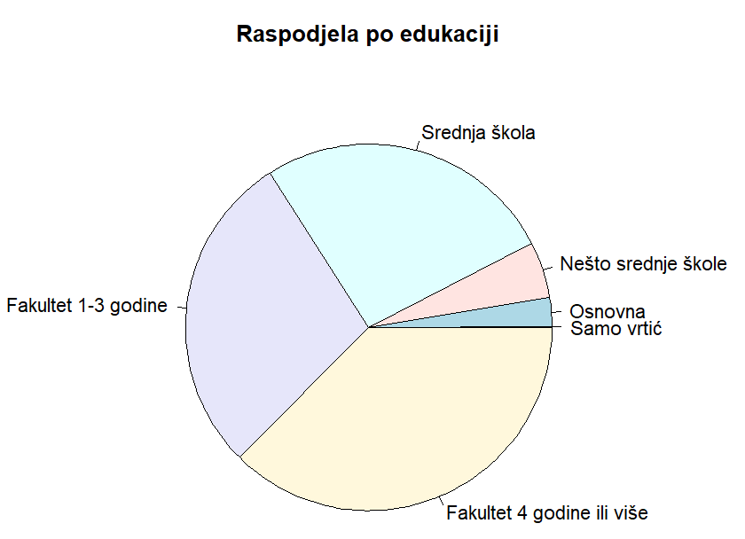
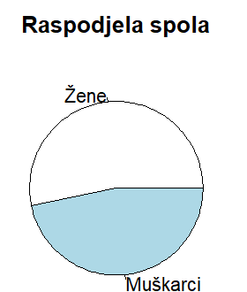
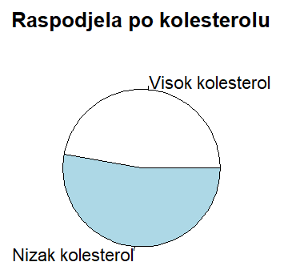
Slika 2. Raspodjela kvalitativnih varijabli

Slide 11
Priprema podataka
Priprema podataka
PROVEDENE
OBRADE
PROVEDENE OBRADE
Matrica korelacije
Dijagrami rasipanja
Logistička regresija
Hi-kvadrat
diabetes_binary_5050split_health_indicators_BRFSS2015.csv
Python skripta
Odabir 2.000 opservacija na nasumičan način
50% ispitanika nema dijabetes (0) i 50% ima preddijabetes ili dijabetes (1)
2 nezavisna uzorka
dijabetičari vs ne-dijabetičari
Odabrane varijable (kontinuirane, kvalitativne)
BMI: x ε [14, 92]
Income: 1, 2, 3, 4, 5, 6, 7, 8
HighBP: 0, 1
GenHlth: 1, 2, 3, 4, 5
data = pd.read_csv("diabetes_binary_
5050split_health_indicators_BRFSS2015.csv")
diabetes_0 = data[data['Diabetes_binary'] == 0]
diabetes_1 = data[data['Diabetes_binary'] == 1]
num_per_class = 2000 // 2
selected_0 = diabetes_0.sample(num_per_class)
selected_1 = diabetes_1.sample(num_per_class)
selected_data = pd.concat(
[selected_0, selected_1])
selected_data = selected_data.sample(
frac = 1).reset_index(drop = True)
selected_data.to_csv(
"selected_data.csv", index = False)

Slide 12
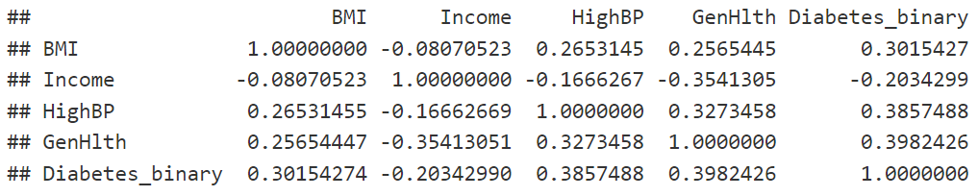
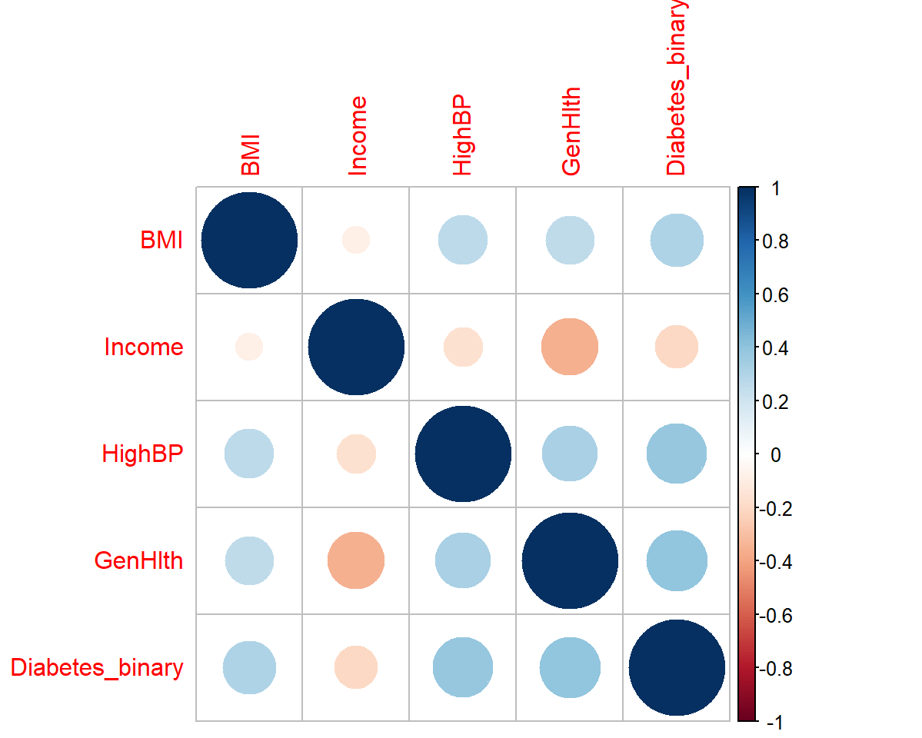
Matrica korelacije
Slika 3. Matrica korelacije

Slide 13
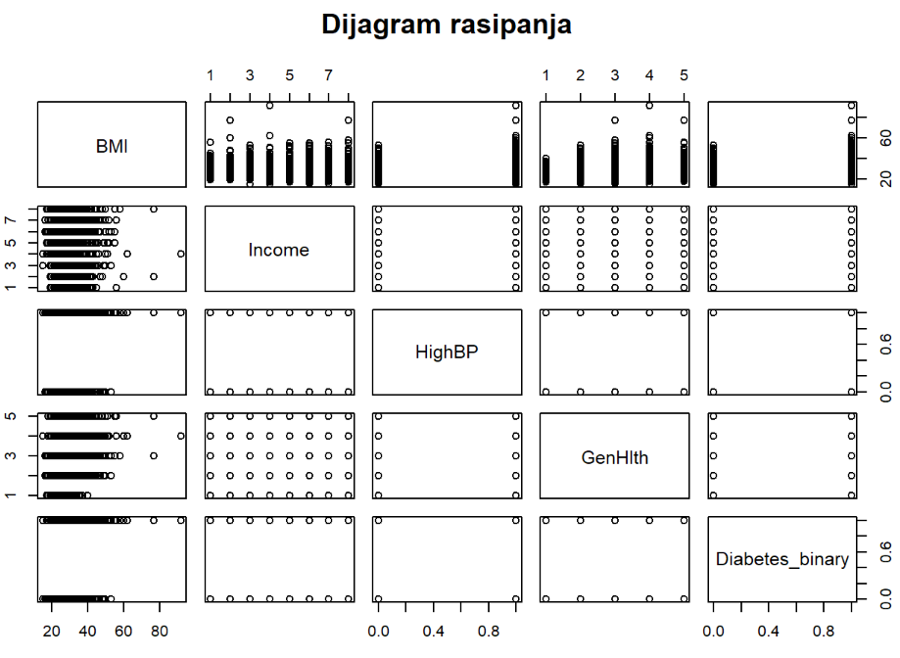
Matrica korelacije
# matrica korelacije
correlation_matrix <-
cor(numeric_vars, use = "complete.obs")
print(correlation_matrix)
corrplot(correlation_matrix,
method = "circle")
Slika 3. Matrica korelacije
Dijagram rasipanja
# dijagrami rasipanja
pairs(~ BMI + Income + HighBP +
GenHlth + Diabetes_binary,
main = "Dijagram rasipanja",
data = data)
Slika 4. Dijagram rasipanja

Slide 14

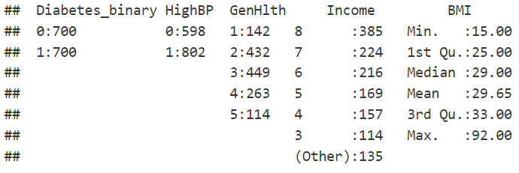
Dijagram rasipanja
# matrica korelacije
correlation_matrix <-
cor(numeric_vars, use = "complete.obs")
print(correlation_matrix)
corrplot(correlation_matrix,
method = "circle")
Slika 3. Matrica korelacije
# dijagrami rasipanja
pairs(~ BMI + Income + HighBP +
GenHlth + Diabetes_binary,
main = "Dijagram rasipanja",
data = data)
Slika 4. Dijagram rasipanja
LOGISTIČKA REGRESIJA FORMULA
PROVEDBA
data$Diabetes_binary <- as.factor(data$Diabetes_binary)
data$Income <- as.factor(data$Income)
data$HighBP <- as.factor(data$HighBP)
data$GenHlth <- as.factor(data$GenHlth)
skup <- data %>%
select(Diabetes_binary, HighBP, GenHlth, Income, BMI)
set.seed(1)
split = initial_split(skup, prop = 0.7, strata = Diabetes_binary)
train = split %>%
training()
test = split %>%
testing()
Rezultati logistička regresija
attach(train)
summary(train)
## The following objects are masked from train (pos = 3):
## BMI, Diabetes_binary, GenHlth, HighBP, Income

Slide 15
LOGISTIČKA REGRESIJA FORMULA
Dijagram rasipanja
# dijagrami rasipanja
pairs(~ BMI + Income + HighBP +
GenHlth + Diabetes_binary,
main = "Dijagram rasipanja",
data = data)
Slika 4. Dijagram rasipanja
PROVEDBA
data$Diabetes_binary <- as.factor(data$Diabetes_binary)
data$Income <- as.factor(data$Income)
data$HighBP <- as.factor(data$HighBP)
data$GenHlth <- as.factor(data$GenHlth)
skup <- data %>%
select(Diabetes_binary, HighBP, GenHlth, Income, BMI)
set.seed(1)
split = initial_split(skup, prop = 0.7, strata = Diabetes_binary)
train = split %>%
training()
test = split %>%
testing()
Rezultati logistička regresija
attach(train)
summary(train)
## The following objects are masked from train (pos = 3):
## BMI, Diabetes_binary, GenHlth, HighBP, Income

Slide 16
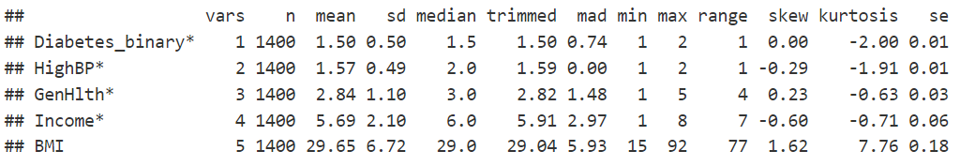
LOGISTIČKA REGRESIJA FORMULA
PROVEDBA
data$Diabetes_binary <- as.factor(data$Diabetes_binary)
data$Income <- as.factor(data$Income)
data$HighBP <- as.factor(data$HighBP)
data$GenHlth <- as.factor(data$GenHlth)
skup <- data %>%
select(Diabetes_binary, HighBP, GenHlth, Income, BMI)
set.seed(1)
split = initial_split(skup, prop = 0.7, strata = Diabetes_binary)
train = split %>%
training()
test = split %>%
testing()
OBRADA logistička regresija
attach(train)
summary(train)
describe(train)

Slide 17
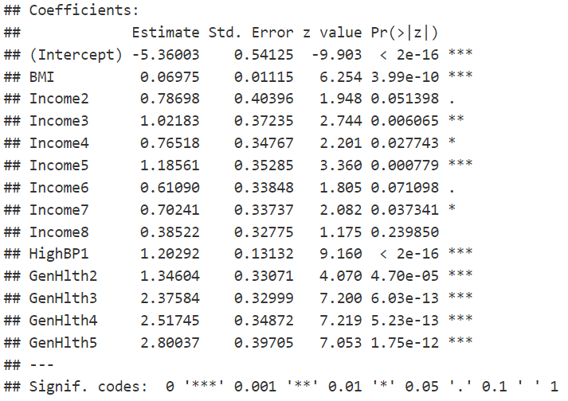

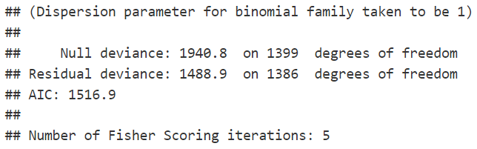
attach(train)
summary(train)
## The following objects are masked from train (pos = 3):
## BMI, Diabetes_binary, GenHlth, HighBP, Income
OBRADA logistička regresija
describe(train)
model <- glm(Diabetes_binary ~ BMI + Income + HighBP + GenHlth,
data = train, family = binomial)
summary(model)

Slide 18
describe(train)
Rezultati logistička regresija
model <- glm(Diabetes_binary ~ BMI + Income + HighBP + GenHlth,
data = train, family = binomial)
summary(model)

Slide 19
model <- glm(Diabetes_binary ~ BMI + Income + HighBP + GenHlth,
data = train, family = binomial)
summary(model)
Rezultati logistička regresija

Slide 20
model <- glm(Diabetes_binary ~ BMI + Income + HighBP + GenHlth,
data = train, family = binomial)
summary(model)
KOEFICIJENTI LOGISTIČKE REGRESIJE & omjera izgleda
exp(model$coefficients)
Intercept (Intercept)
Vjerojatnost dijabetesa za referentnu kategoriju ostalih varijabli (kada su sve ostale nula) je 0.47% (vrlo niska).
BMI
Koeficijent 1.072236345 – vjerojatnost dijabetesa povećava se za 7.2% za svako jedinično povećanje u BMI-u.
Income2-Income8
Koeficijenti (2.197-1.470) – pokazuju kako se vjerojatnost dijabetesa mijenja u odnosu na različite razine dohotka (Income).

Slide 21
model <- glm(Diabetes_binary ~ BMI + Income + HighBP + GenHlth,
data = train, family = binomial)
summary(model)
KOEFICIJENTI LOGISTIČKE REGRESIJE & omjera izgleda
exp(model$coefficients)
HighBP1
Koeficijent 3.330, što znači da osobe s visokim krvnim tlakom imaju približno 233% veću vjerojatnost dijabetesa u odnosu na osobe bez visokog krvnog tlaka.
GenHlth2-GenHlth5
Koeficijenti 3.842-16.451 – pokazuju povećanje vjerojatnosti dijabetesa za različite razine općeg zdravstvenog stanja (GenHlth).
Npr., za najgoru kategoriju GenHlth5 (koeficijent 16.451), vjerojatnost dijabetesa je povećana za ~1545.1% u odnosu na referentnu kategoriju (GenHlth1 – najbolje zdravlje).

Slide 22
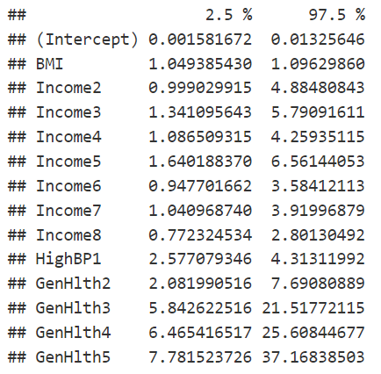
model <- glm(Diabetes_binary ~ BMI + Income + HighBP + GenHlth,
data = train, family = binomial)
summary(model)
KOEFICIJENTI LOGISTIČKE REGRESIJE & omjera izgleda
exp(confint(model))

Slide 23
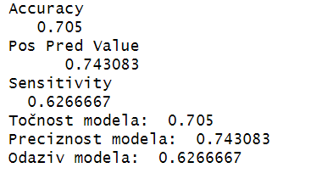
EVALUACIJA
MODELA
EVALUACIJA
MODELA
Slika 2. Raspodjela kvalitativnih varijabli
SIGNIFIKANTNOST
MODELA
SIGNIFIKANTNOST
MODELA
# testna statistika
ModelChi = model$null.deviance
- model$deviance
ModelChi
[1] 451.9521
# broj stupnjeva slobode
ChiDf = model$df.null - model$df.residual
ChiDf
[1] 13
# p-vrijednost
ChisqProb = 1 - pchisq(ModelChi, ChiDf)
ChisqProb
[1] 0
logistički regresijski model je statistički značajan na razini od 5%
model je bolji od nultog modela
if (!require("caret")) install.packages("caret")
library(caret)
# Predikcije na testnom skupu
predictions <- predict(model, newdata = test, type = "response")
predicted_classes <- ifelse(predictions > 0.5, 1, 0)
actual_classes <- as.numeric(as.character(test$Diabetes_binary))
# Izračun točnosti, preciznosti i odaziva
conf_matrix <- confusionMatrix(as.factor(predicted_classes), as.factor(actual_classes))
# Točnost
accuracy <- conf_matrix$overall['Accuracy']
accuracy
# Preciznost
precision <- conf_matrix$byClass['Pos Pred Value']
precision
# Odaziv
recall <- conf_matrix$byClass['Sensitivity']
recall
# Ispis rezultata
cat("Točnost modela: ", accuracy, "\n")
cat("Preciznost modela: ", precision, "\n")
cat("Odaziv modela: ", recall, "\n")

Slide 24
EVALUACIJA
MODELA
SIGNIFIKANTNOST
MODELA
EVALUACIJA
MODELA
SIGNIFIKANTNOST
MODELA
if (!require("caret")) install.packages("caret")
library(caret)
# Predikcije na testnom skupu
predictions <- predict(model, newdata = test, type = "response")
predicted_classes <- ifelse(predictions > 0.5, 1, 0)
actual_classes <- as.numeric(as.character(test$Diabetes_binary))
# Izračun točnosti, preciznosti i odaziva
conf_matrix <- confusionMatrix(as.factor(predicted_classes), as.factor(actual_classes))
# Točnost
accuracy <- conf_matrix$overall['Accuracy']
accuracy
# Preciznost
precision <- conf_matrix$byClass['Pos Pred Value']
precision
# Odaziv
recall <- conf_matrix$byClass['Sensitivity']
recall
# Ispis rezultata
cat("Točnost modela: ", accuracy, "\n")
cat("Preciznost modela: ", precision, "\n")
cat("Odaziv modela: ", recall, "\n")
# testna statistika
ModelChi = model$null.deviance
- model$deviance
ModelChi
[1] 451.9521
# broj stupnjeva slobode
ChiDf = model$df.null - model$df.residual
ChiDf
[1] 13
# p-vrijednost
ChisqProb = 1 - pchisq(ModelChi, ChiDf)
ChisqProb
[1] 0
logistički regresijski model je statistički značajan na razini od 5%
model je bolji od nultog modela
Slika 5. Rezultati evaluacije modela

Slide 25
Gore kategorije općenitog zdravlja (GenHlth) – veća varijabilnost
Povišeni krvni tlak (HighBP) – značajniji faktor od BMI-a
Zaključak
Zaključak
Varijable BMI + Income + HighBP + GenHlth u logističkoj regresiji modeliraju statistički značajnu korelaciju

Slide 26
regresija.Rmd
GitHub poveznica na ovu datoteku u trenutku izrade dokumentacije.
---
title: "Regresija"
output: html_document
---
------------------------------------------------------------------------
# 2. faza projekta - Logistička regresija
```{r}
if (!require("dplyr")) install.packages("dplyr")
library(ggplot2)
library(corrplot)
data <- read.csv(file.choose())
# matrica korelacije
correlation_matrix <- cor(numeric_vars, use = "complete.obs")
print(correlation_matrix)
corrplot(correlation_matrix, method = "circle")
# dijagrami rasipanja
pairs(~ BMI + Income + HighBP + GenHlth + Diabetes_binary,
main = "Dijagram rasipanja", data = data)
```
Jednadžba:
$$logit(DiabetesBinary) = \beta_{0} + \beta_1BMI + \beta_2HighBP + \beta_3GenHlth + \beta_4Income + \epsilon$$
$logit(admit)$ je $ln(P(imati\_dijabetes)/P(nemati\_dijabetes))$
```{r}
data$Diabetes_binary <- as.factor(data$Diabetes_binary)
data$Income <- as.factor(data$Income)
data$HighBP <- as.factor(data$HighBP)
data$GenHlth <- as.factor(data$GenHlth)
if (!require("rsample")) install.packages("rsample")
library(rsample)
skup <- data %>%
select(Diabetes_binary, HighBP, GenHlth, Income, BMI)
set.seed(1)
split = initial_split(skup, prop = 0.7, strata = Diabetes_binary)
train = split %>%
training()
test = split %>%
testing()
attach(train)
summary(train)
library(psych)
describe(train)
model <- glm(Diabetes_binary ~ BMI + Income + HighBP + GenHlth, data = train, family = binomial)
summary(model)
```
$$logit(DiabetesBinary) = -5.36003 + 0.06975*BMI + 1.20292*HighBP1 + 1.34604GenHlth2 + 2.37584GenHlth3 + 2.51745GenHlth4 + 2.80037GenHlth5 + 0.78698Income2 + 1.02183Income3 + 0.76518Income4 + 1.18561Income5 + 0.61090Income6 + 0.70241Income7 + 0.38522Income8$$
## Koeficijenti logističke regresije i omjera izgleda
```{r}
exp(model$coefficients)
exp(confint(model))
```
## Signifikantnost modela
```{r}
# testna statistika
ModelChi = model$null.deviance - model$deviance
ModelChi
# broj stupnjeva slobode
ChiDf = model$df.null - model$df.residual
ChiDf
# p-vrijednost
ChisqProb = 1 - pchisq(ModelChi, ChiDf)
ChisqProb
```
Zaključak
Zaključak
#### Procijenjene vrijednosti
```{r}
if (!require("caret")) install.packages("caret")
library(caret)
# Predikcije na testnom skupu
predictions <- predict(model, newdata = test, type = "response")
predicted_classes <- ifelse(predictions > 0.5, 1, 0)
actual_classes <- as.numeric(as.character(test$Diabetes_binary))
# Izračun točnosti, preciznosti i odaziva
conf_matrix <- confusionMatrix(as.factor(predicted_classes), as.factor(actual_classes))
# Točnost
accuracy <- conf_matrix$overall['Accuracy']
accuracy
# Preciznost
precision <- conf_matrix$byClass['Pos Pred Value']
precision
# Odaziv
recall <- conf_matrix$byClass['Sensitivity']
recall
# Ispis rezultata
cat("Točnost modela: ", accuracy, "\n")
cat("Preciznost modela: ", precision, "\n")
cat("Odaziv modela: ", recall, "\n")

Slide 27
AGE5GYR - Variable Home Page (bez dat.). Preuzeto na: https://www.icpsr.umich.edu/web/NAHDAP/studies/34085/datasets/0001/variables/AGEG5YR?archive=NAHDAP (pristupano: 5.5.2024.).
Body mass index (BMI) I NHS inform (bez dat.). Preuzeto na: https://www.nhsinform.scot/healthy-living/food-and-nutrition/healthy-eating-and-weight-loss/body-mass-index-bmi/ (pristupano: 5.5.2024.).
Diabetes Health Indicators Dataset (bez dat.). Preuzeto na: https://www.kaggle.com/datasets/alexteboul/diabetes-health-indicators-dataset/data?select=diabetes_binary_5050split_health_indicators_BRFSS2015.csv (pristupano: 5.5.2024.).
LITERATURA
LITERATURA
EDUCA - Variable Home Page (bez dat.). Preuzeto na: https://www.icpsr.umich.edu/web/NAHDAP/studies/34085/datasets/0001/variables/EDUCA?archive=nahdap (pristupano: 5.6.2024.).
Sav programski kod se može pronaći na javnom GitHub repozitoriju ovog rada:
https://github.com/jfletcher20/diabetes-health-indicators-analysis
INCOME2 - Variable Home Page (bez dat.). Preuzeto na: https://www.icpsr.umich.edu/web/NAHDAP/studies/34085/datasets/0001/variables/INCOME2?archive=NAHDAP (pristupano: 5.6.2024.).

Slide 28
hvala vam na
pažnji
hvala vam na
pažnji
Joshua lee fletcher, noa midžić

